Slide 1



Муниципальный этап

Slide 2
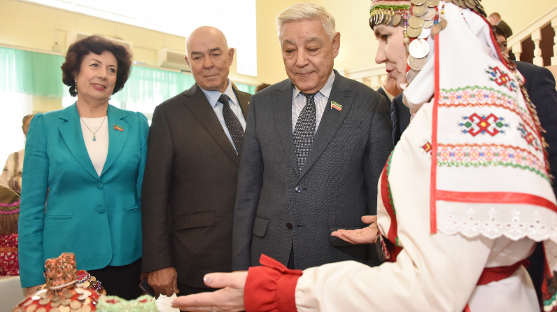
Аксубаевский муниципальный район
Представитель родословной Андреевых
Уканеева Вера Викторовна

Slide 3
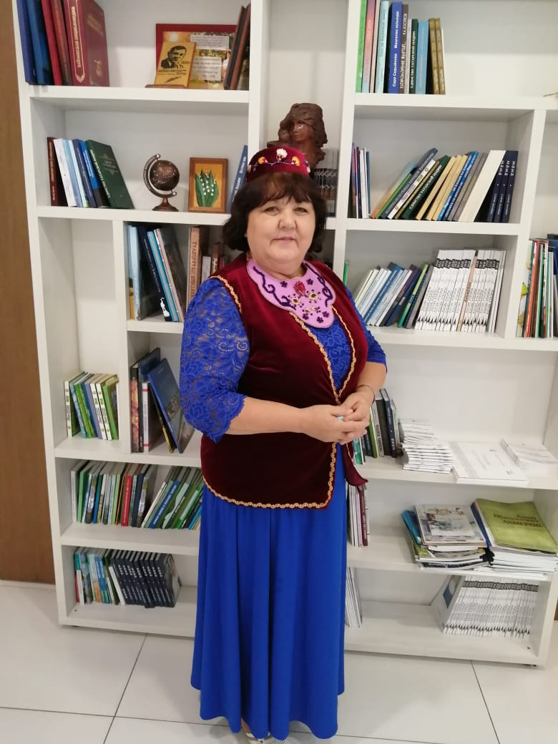
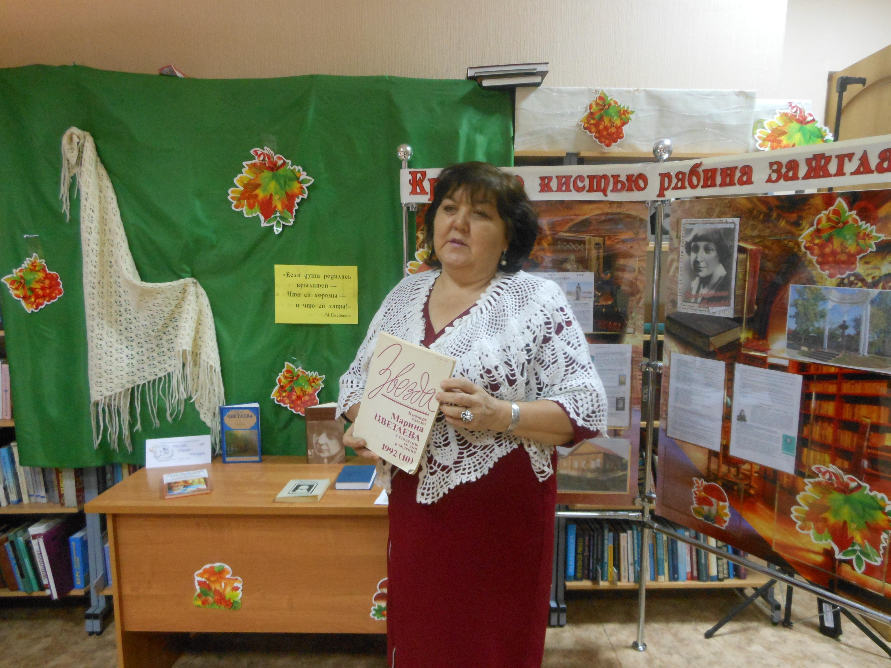
Аксубаевский муниципальный район
Представитель родословной Бакировых
Гатина Фаима Гарифовна

Slide 4
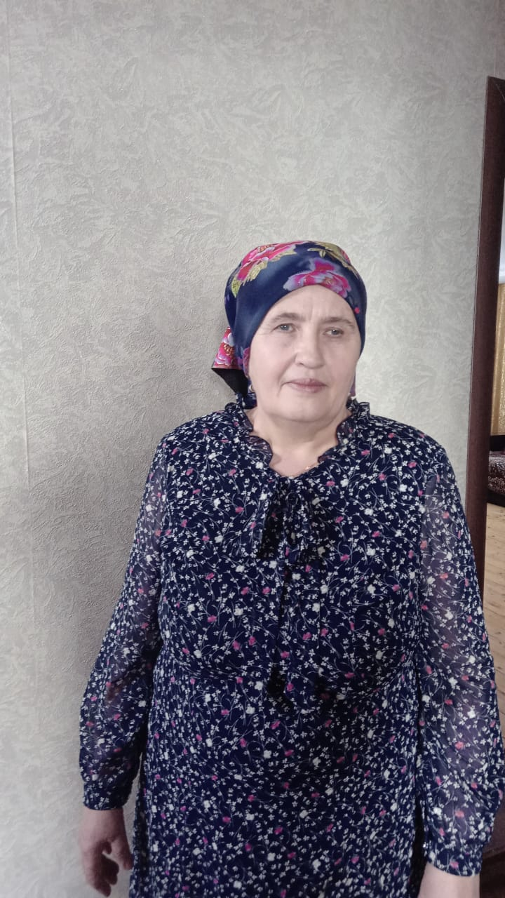
Аксубаевский муниципальный район
Представитель родословной Аишевых
Хасанова Гильнур Агалетдиновна
Ходай, сезне сөеп биргән икән.
Изге, гамәлләр колыгыз.
Сабырлык белән, барсын юлыгыз.
Озын булыр, барасы юлыгыз.
Киләчәкне ,алдан күрә белегез.
Гадел булсын, тормыш юлыгыз.
Нәфесләрне тыеп кына,
Мал туарлы булыгыз.
Якыннарыгыз өчен,ягымлы,
Тугры,булып калыгыз!
Хәлегездән килгәнче,
Ярдәмчел булып барыгыз.
Дәрьяларны, тирән диләр,
Иннәп караган юк,
Күнелләрне,
дәрья итмәгез.
Дәрьяларга, батып китмәгез.
Дәрьялар да,дулкын була,
Дулкыннарга бирелмәгез.
Йөрәкләр түзәлмәстәй,
Дулкыннар күтәрмәгез.

